Slide 1
Ergebnisse der Online-Umfrage
Prellball

Slide 2
Teilnahme allgemein
An der Umfrage haben insgesamt 174 Personen aus 72 Vereinen teilgenommen. Aus dem NTB kamen ca. 5x so viele Teilnehmer wie im Durchschnitt!
Davon hatten 30 Personen die Umfrage zwar nicht abgeschlossen, aber man konnte die Daten auswerten.

Slide 3
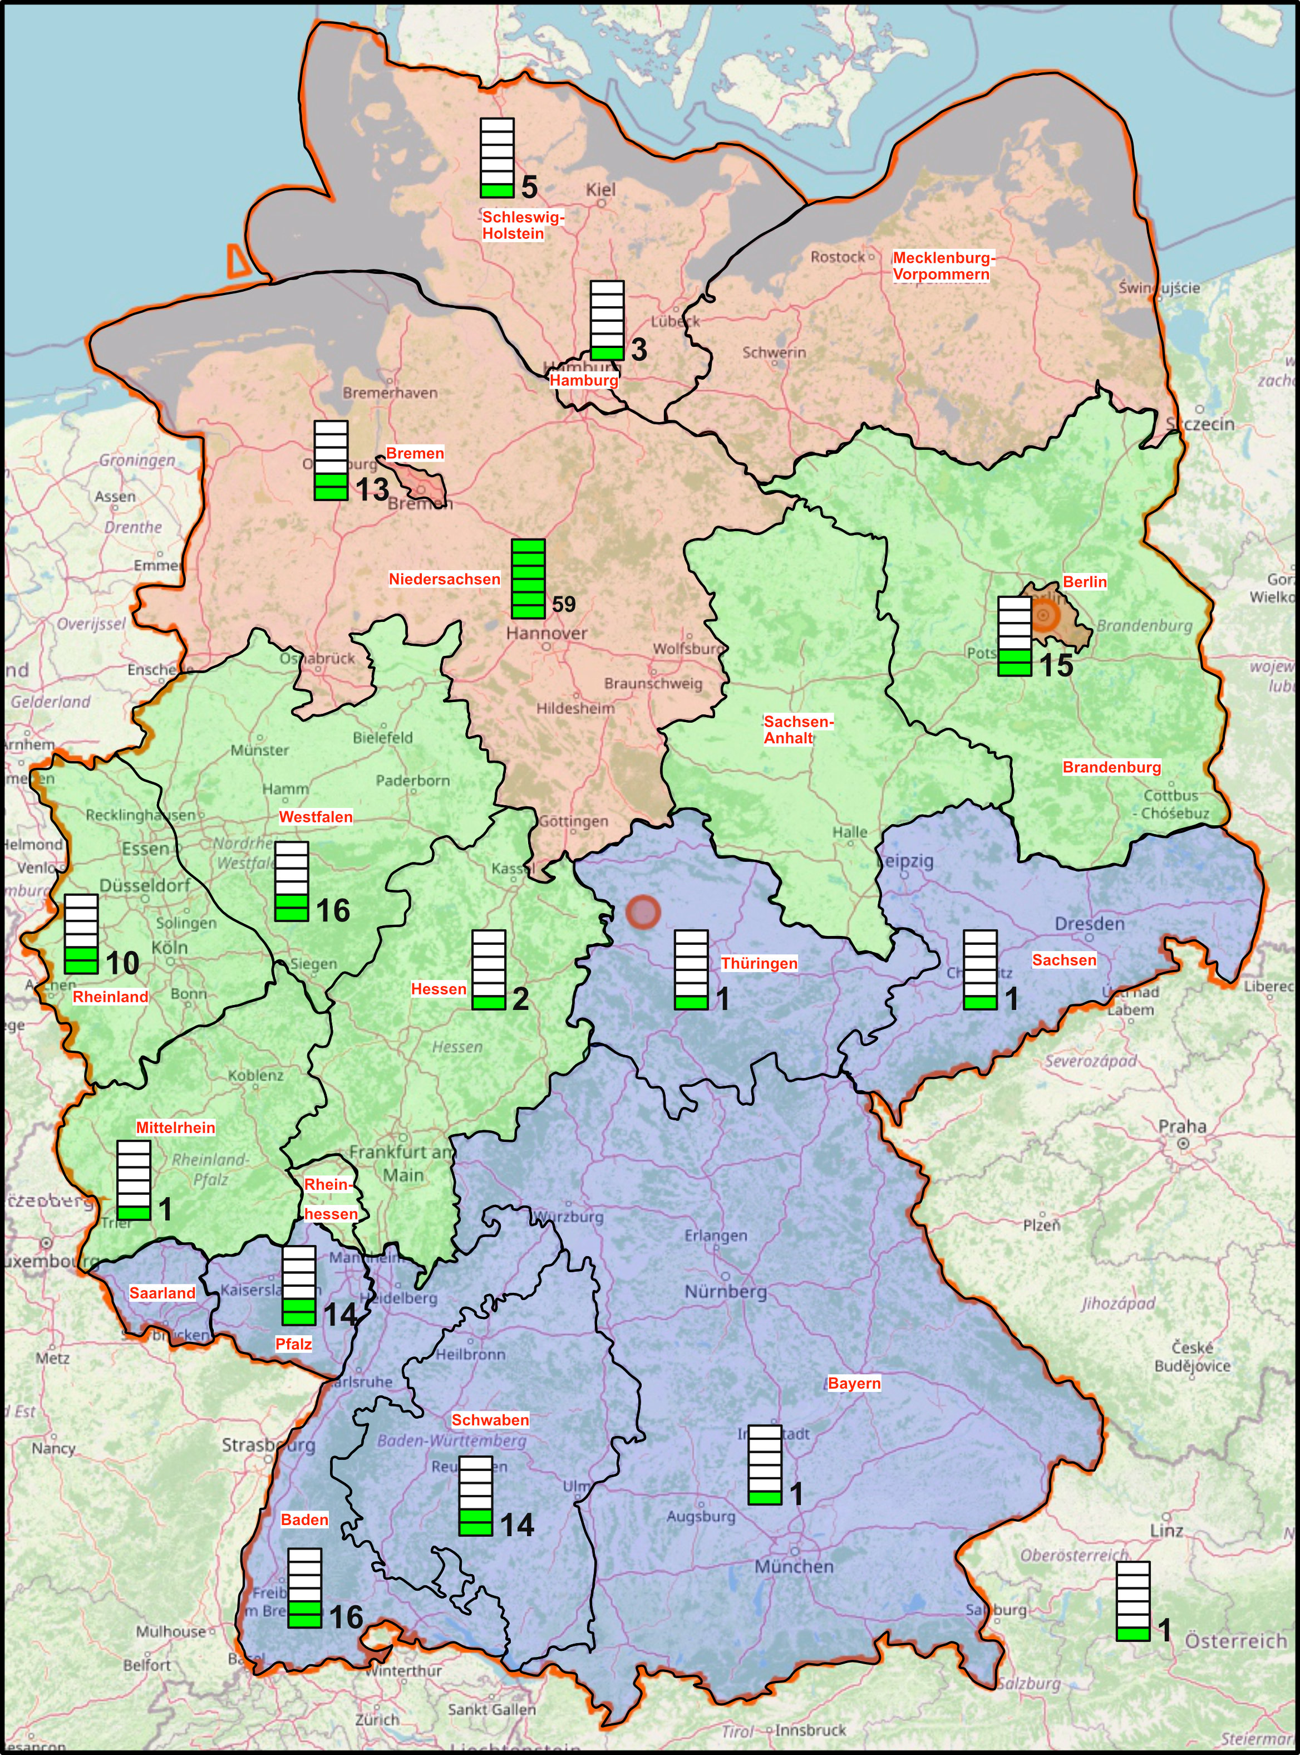
Teilnahme allgemein
Die Teilnehmer kommen aus folgenden Vereinen:
ATV Bonn
ETV Hamburg
Förderverein PPB e.V.
FSB Salzgitter
Gadderbaumer TV
MTV Wohnste
MTV Eiche Schönebeck
MTV Jahn Schladen
MTV Lauterbach
MTV Markoldendorf
MTV Vienenburg
Niendorfer TSV
OSC Berlin
PV Gundernhausen
SC Itzehoe
SC Wentorf
SG Anton Saefkow
SG Bremen-Ost
SV Kehlen
SV Steimbke
SV Weiler
SV Werder Bremen
TB Essen-Altendorf
TG Münster
TG Rothenditmold
TSG Bad Harzburg
TSG Irlich
TSG Schkeuditz
TSG Schönkirchen
TSV Babenhausen
TSV Burgdorf
TSV Charlottenburg TSV Döverden
TSV Ludwigshafen
TSV Marienfelde
TSV Tempelhof-Mariendorf
TuS Aschen-Strang
TuS Jahn Hilfarth
TuS Witten-Bommern
TV Baden
TV Berkenbaum
TV Bremen-Walle
TV Edingen
TV Giershofen
TV Grohn
TV Huchenfeld
TV FA Altenbochum
TV Feudingen
TV Freiburg Herdern
TV Freiburg St.Georgen
TV Jahn Bad Lippspringe
TV Kaiser-Ebersdorf
TV Kierdorf
TV Kleefeld
TV Oberschopfheim
TV Odernheim
TV Offenbach
TV Reutin
TV Richterich
TV Rieschweiler
TV Sottrum
TV Winterhagen
TV Zeilhard
TVG Buschhütten VfL Hannover
VfL Kutenholz
VfL Oker
VfL Oldenburg
VfL Waiblingen
ZSG Grün-Weiß Waltershausen

Slide 4
Funktion(en) der Teilnehmer
94% aller Teilnehmer gaben an, selber Spieler:in zu sein.
Hier die Verteilung der anderen Funktionen:

Slide 5
Wunsch nach Neuigkeiten
87% aller Teilnehmer wünschen sich mehr Informationen!
Informationen werden ziemlich ausgewogen zu allen Bereichen gewünscht.
Etwas geringer ist das Interesse an Ergebnissen auf Regionalebene. Obwohl das für die Quali zur DM-Ju und –Sen interessant ist???
Hoch ist das Interesse an allgemeinen Informationen zu Prellball / Vereinen / Spielern, sowie zu Veranstaltungen und Turnieren
Informationenwünsche zur Jugendarbeit liegen „nur“ im Mittelfeld.

Slide 6
Ich beziehe meine Informationen gegenwärtig über folgende Kanäle:
Die Teilnehmer beziehen ihre Informationen aus sehr unterschiedlichen Quellen.
Wichtig für das Media-Team im DTB: die Homepage prellball.de hat einen hohen Stellenwert!
Insta und Facebook sind hingegen nicht so hoch bewertet, wie man annehmen könnte.
Am wichtigsten ist in unserem familiären Sport jedoch der persönliche Kontakt!!!
Unter „andere“ wurde einmal „Durch Informationen auf den Vereinsseiten anderer Vereine“ genannt.

Slide 7
Ich gerne mehr Informationen über folgende Kanäle erhalten:
Auftrag an das Media-Team des DTB:
die meisten Teilnehmer wollen noch mehr Informationen über die Homepage prellball.de erhalten !
Auch ein Newsletter steht oben auf der Wunschliste [ hat Yasmin schon in Vorbereitung ;-) ] Unter „andere“ wurde zusätzlich ein WhatsApp-Kanal genannt.

Slide 8
Jugendarbeit im Verein:
Positiv: mehr als die Hälfte aller Teilnehmer (aus den 72 Vereinen) gab an, dass in ihrem Verein Jugendarbeit stattfindet.

Slide 9
Jugendarbeit im Verein: Die Situation der Jugendabteilung sieht bei uns derzeit wie folgt aus:

Slide 10
Jugendarbeit im Verein: Wir versuchen aktiv neue Kinder auf folgenden Wegen zu gewinnen:
Dies könnte ich anderen Vereinen empfehlen, um neue Kinder zu gewinnen oder Jugendarbeit aufzubauen:
- Probetraining an Schulen / Kontakt zu Sportlehrern - Sport-AG in Schulen - Werbung in der lokalen Presse - Freunde von Kindern zum Probetraining einladen - Mitmach-Angebot im Rahmen eines Sportfestes - Vorführung im Rahmen eines Sportfestes
- Eine allgemeine Spielegruppe (für kleinere Kinder) starten, um einen Pool von Kindern aufzubauen; später „Talente“ für Prellball herausziehen

Slide 11
Jugendarbeit im Verein:
Es gab 155 Rückmeldungen zu der Frage, ob man selber aktiv in der Jugendarbeit beteiligt ist.

Slide 12
Ich könnte mir vorstellen, mich mehr in der Jugendarbeit zu engagieren.
Es gibt auf Bundesebene regelmäßige Treffen der Jugendarbeitsgruppe Deutschland, in der neue Ideen diskutiert werden und in Arbeitsgruppen verschiedene Themenbereiche bearbeitet werden. Ich hätte Interesse, hier mehr zu erfahren.
JA: 59 NEIN: 70

Slide 13
Turniere
Folgenden Wunsch hätte ich für Turniere / Wettkämpfe:
Das Mastersturnier wieder einführen
Ein Deutschlandpokal für die Erwachsenen
Auf Turnieren mehr gegen regional verschiedene Mannschaften zu spielen
Mehr (auch internationale) Turniere
Mehr Turniere für den Freizeit-Bereich, auch Mixed, um Neueinsteiger zu gewinnen
Günstige Übernachtungsmöglichkeiten (z.B. Turnhalle)
Party nach einem Turnier / geselliges Zusammensein
Plattform für kurzfristigen Informationsaustausch (einzelner Spieler sucht Team, Fahrgemeinschaften) -> „Schwarzes Brett“
Stand der Meldungen / Meldeliste
Einteilung in Altersklassen
Berichte / Fotos / Ergebnislisten online -> Media-Team prellball.de
Gesamtturnierkalender
(aus 106 Angaben)
 | JA | NEIN
Ich würde gerne mehr über kommende Turniere und Wettkämpfe informiert werden. | 124 | 18
Ich wünsche mir mehr Turniere in meinem Umfeld. | 116 | 22
Ich habe eine Mannschaft, um auf Turniere zu fahren. | 135 | 12

Slide 14
Bei der Ausrichtung von (bundesweiten und regionalen) Veranstaltungen würde mir helfen…
Unterstützung von mehr Helfern / Netzwerk an (regionalen) Helfern
Besserer Gesamtturnierkalender, damit es keine Überschneidungen gibt
Zusammenarbeit benachbarter Vereine
Unterstützung beim Streaming / Live-Übertragung
Ansprechpartner, die beraten / organisatorisch unterstützen (z.B. Spielpläne erstellen)

Slide 15
Aus- und Fortbildung
Nur 50% der Befragten gaben an, dass das Angebot an Aus- und Fortbildung ausreichend sei !

Slide 16
Wünsche / Ideen allgemein
Fehlende Informationen / Online-Angebote in einigen LTV -> Media-Team prellball.de kann übergreifenden informieren
Mehr Schiri-Lehrgänge
Mehr Austausch zum Thema Jugendarbeit (-> Verweis auf den aktuellen Arbeitskreis / Online-Treffen); Trainer-Info-Wochenende (z.B. Trainingsgestaltung)
Punkteliste bei Turnieren – mit Pokal für Saison-Gesamtsieger (Anreiz zu häufigerer Turnierteilnahme) -> Idee für einen Arbeitskreis, der ein Bewertungssystem ausarbeitet ?
Mehr Angebote für Lehrgänge / Schulungen (allgemein ?)
Übungen / Trainingsmaterial online -> prellball.de , in Bearbeitung durch das Media-Team
Übersichtsliste aller Ansprechpartner / Personen in den TKs der LTV

Slide 17
Folgendes möchte ich außerdem noch sagen:
„Die Bereitschaft von Erwachsenen Jugendarbeit zu leisten, hat stark nachgelassen.“
„Z.T. ist Trainingsbetrieb nur noch mit anderen Vereinen zusammen möglich.“
„Ich bekomme viele Informationen. Ich freue mich, wenn der Beitrag zu der Umfrage Ideen zu Informationen verbessert.“
„Jugendarbeit sollte zentral gesteuert / betreut werden.“
„Ein Info-Flyer zum Download (mit Freifeldern für eigene Angaben) wäre hilfreich (Jugend / Prellball Allgemein).“
„Es sind keine einfachen Zeiten für eine Randsportart wie unsere.“
… „Wir hätten bestimmt jemand der sich mit den Jugendtraining. Aber ich habe schon immer gehört „Das ist aber sehr kompliziert und sehr schwer, was ihr da spielt!“ Man müsste für Schüler und Jugend, die angefangen haben und am Spielbetrieb teilnehmen möchten, eine bessere Regelung finden. Das wäre zum Beispiel eine Anfängerrunde, wo nur gleiche oder schon ein bisschen besser spielen können.“ …
„Das Protokoll aus diesen Sitzungen reicht mir. Diese lese ich sehr gerne.“
…, „glaube ich fest daran, dass die Priorität geändert werden muss. Nicht die beste Mannschaft, oder beste Verein muss unterstützt werden, sondern die schwächeren heran geführt werden. So lange wir Spiele haben, werden wir immer Sieger haben. Das geht von alleine. Aber wenn wir keine Mannschaften mehr haben, wie will man dann noch siegen.“ …
… „Ein Training bekommen wir gerade so einmal in der Woche mit Max. 6 Erwachsenen hin. Deshalb benötige ich dringend Unterstützung, um die Abteilung Prellball im … aufrecht zu erhalten.“
„Interesse besteht immer, die Jugend ist die Zukunft. Leider gibt es zu wenige, dir noch etwas machen möchten.“

Slide 18
Eure Rückmeldungen:
Danke für euer (Media-Team) Engagement! Vielen Dank für eure Mühe! Ich finde euren Einsatz super. Vielen Dank für eure Arbeit und Einsatz. Schön, dass man sich Gedanken macht die Sportart bekannter zu machen Da läuft zur Zeit ja einiges, um Kinder und Jugendliche zum Prellball zu bringen. Super, macht weiter so. Euer Engagement ist klasse, … Gute Umfrage
Super Umfrage!:)
...macht bitte weiter, es ist wichtig, die Prellballfamilie zusammen zu halten
Danke für deine Arbeit :)
Lob: Eine tolle Idee von euch, weiter so !!!!
Wir freuen uns sehr, dass ihr die Umfrage so positiv aufgenommen habt !!! 😀
Euer DTB Media-Team

